Slide 1
5ª Reunião do Comitê Técnico do Ramo Crédito
Robson Gonçalves, MsC.
Economista

Slide 2
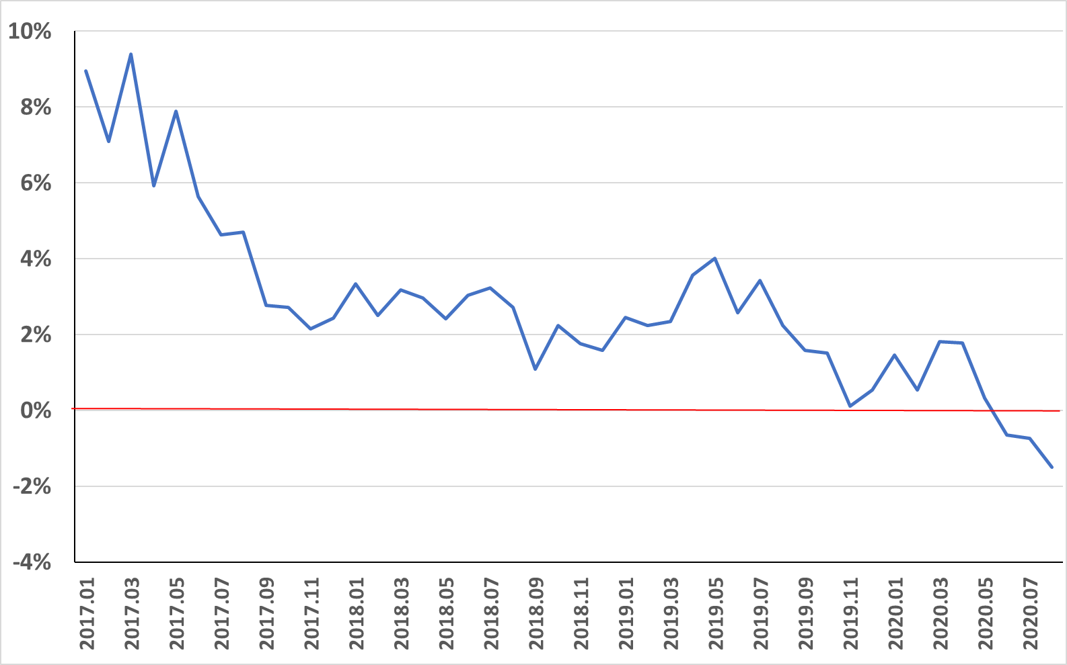
Abaixo de zero
Taxa Selic over real
Deflator: IPCA esperado para os próximos 12 meses
Como interpretar esse indicador?

Slide 3
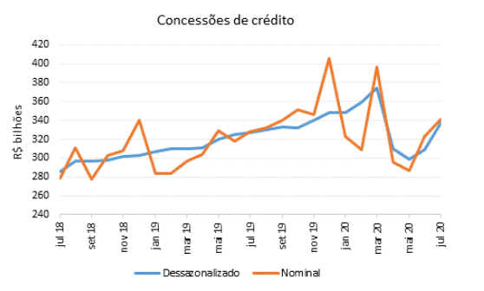
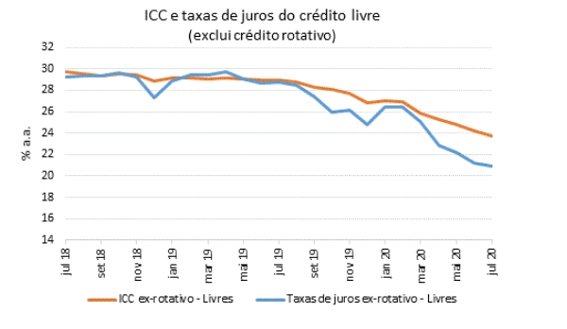
Concessão e custo de crédito
As concessões totais de crédito somaram R$341 bilhões em julho. Na série com ajuste sazonal, houve elevação mensal de 9,4%, com variações de 13,3% a empresas e de 5,9% para famílias.
No acumulado do ano, comparado ao mesmo período de 2019, as concessões totais cresceram 6%, refletindo a elevação em pessoas jurídicas, 15,2%, e a contração em pessoas físicas, -1,7%.
Fonte: Banco Central

Slide 4
Concessão e custo de crédito
O Indicador de Custo do Crédito (ICC) situou-se em 18,3% a.a. em julho, declínios de 0,4 p.p. no mês e de 2,9 p.p. na comparação interanual.
No crédito livre não rotativo, ocorreram reduções de 0,5 p.p. e 5,3 p.p., nas mesmas bases de comparação, alcançando 23,7%.
O spread geral do ICC alcançou 13 p.p., quedas de 0,3 p.p. e de 1,7 p.p., nos mesmos períodos.
Fonte: Banco Central

Slide 5
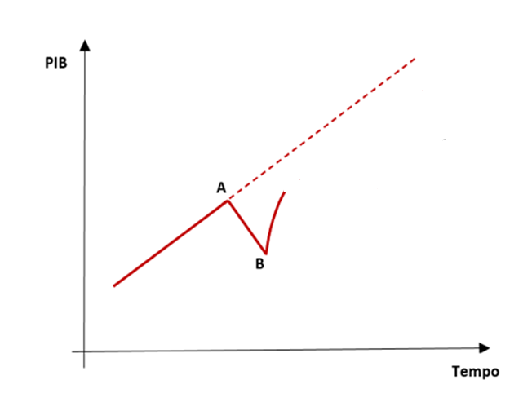
A raiz quadrada da recuperação
No curto prazo, recuperação em “V”

Slide 6
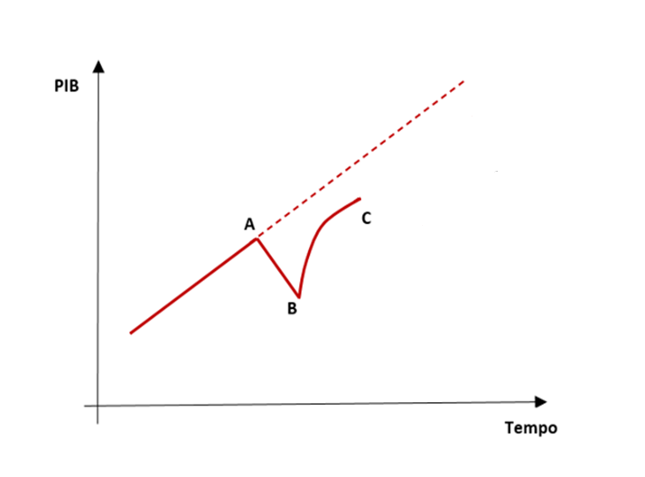
A raiz quadrada da recuperação

Slide 7
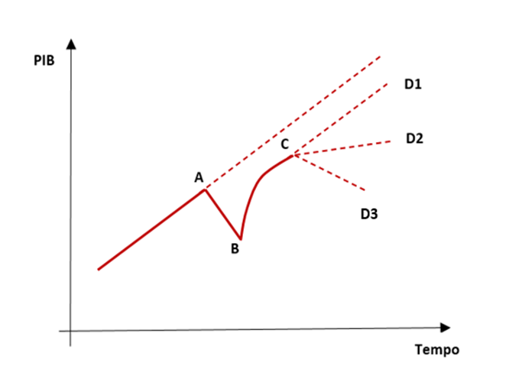
A raiz quadrada da recuperação
Cenário 1: a volta ao padrão anterior ou “velho normal”

Slide 8
A raiz quadrada da recuperação
Sequelas da fragilização durante a pandemia

Slide 9
A raiz quadrada da recuperação
Efeitos recessivos de longo prazo e incerteza crônica

Slide 10
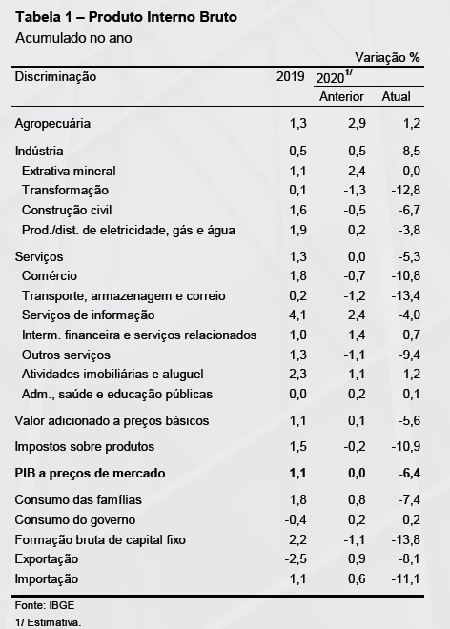
Banco central do brasil
Projeções para 2020 do Relatório de Inflação de junho

Slide 11
IBGE
Resultados da Pesquisa Mensal do Comércio de junho

Slide 12
Cenários em números - 2021
 | Cenário 1 | Cenário 2 | Cenário 3
PIB | 3,5% | 2% | 1,5%
Inflação | 3% | 2% | 2%
Selic (final de ano) | 4% | 3% | 2%
Taxa de câmbio (US$) | R$ 5,00 | R$ 5,20 | R$ 5,50

Slide 13
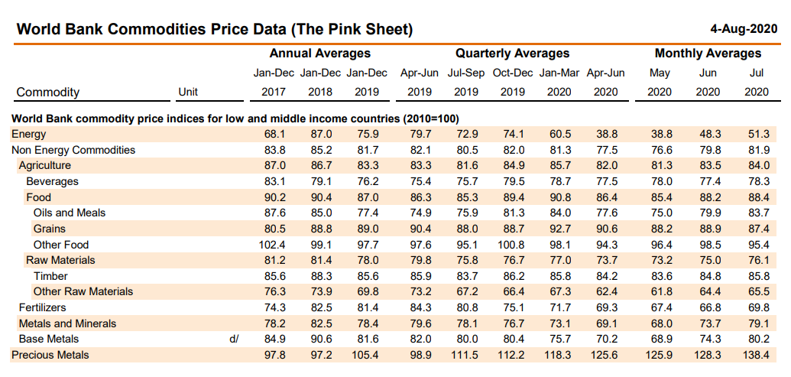
Cenários em números - 2021
 | Cenário 1 | Cenário 2 | Cenário 3
PIB | 3,5% | 2% | 1,5%
Inflação | 3% | 2% | 2%
Selic (final de ano) | 4% | 3% | 2%
Taxa de câmbio (US$) | R$ 5,00 | R$ 5,20 | R$ 5,50

Slide 14
